Slide 1
Linux操作系统内核分析

Slide 2
第六章 进程的描述和进程的创建
主要内容：
进程的描述
与进程创建相关的数据结构
进程创建的过程分析

Slide 3
第一节 进程的描述
进程是具有多道程序设计的操作系统的基本概念，关于进程的定义就是程序执行的一个实例，也是系统资源调度的最小单位。如果同一个程序被多个用户同时运行，那么这个程序就有多个相对独立的进程，与此同时他们又共享相同的执行代码。在Linux系统中进程的概念类似于任务或者线程（task & threads）。
在操作系统中所说的PCB（Process Control Block）在Linux中这个数据结构我们叫做task_struct,它实际上至少应该包括以下信息，比如优先级，它的运行状态，他所在的内存空间，它的文件访问权限等等。

Slide 4
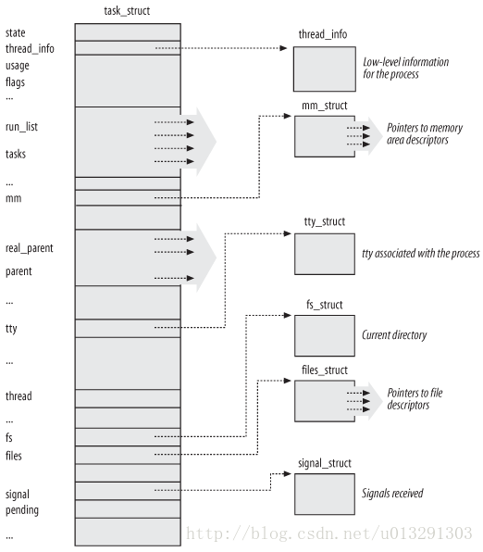
第一节 进程的描述

Slide 5
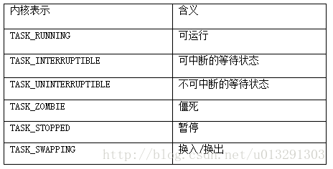
第一节 进程的描述
实际上我们看到他的结构还是很冗长的，不仅仅包含了很多进程信息的标识字段，同时又有很多的指针指向很多附件的数据结构。图中列出来的包括进程的基本信息thread_info、内存区域描述mm_struct、与进程相关的tty tty_struct、当前的目录fs_struct 、文件描述符files_struct、所接受的信号singal_struct等等。
1、进程的状态
进程执行时，它会根据具体情况改变状态 。进程状态是调度和对换的依据。Linux中的进程主要有如下状态（上面图中的那个state字段）

Slide 6
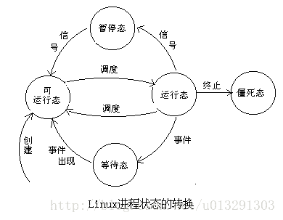
第一节 进程的描述
2、 关于thread_info和内核栈
进程是动态的。Linux内核把两个不同的数据结构紧凑的存放在一个单独为进程分配的内存区域中：一个是内核态的进程堆栈，另一个是紧挨着进程描述符的小数据结构thread_info，叫做线程描述符。
在内核态运行时需要自己的堆栈信息, 因此linux内核为每个进程都提供了一个内核栈kernel stack。

Slide 7
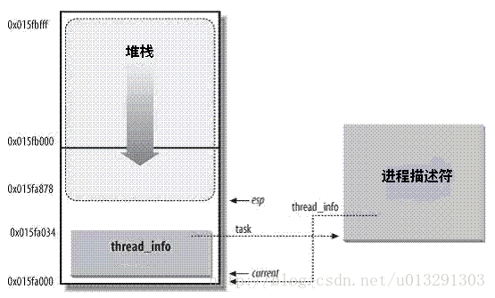
第一节 进程的描述
linux将内核栈和进程控制块thread_info融合在一起, 组成一个联合体
thread_union
通常内核栈和thread_info一同保存在一个联合体中, thread_info保存了线程所需的所有特定处理器的信息, 以及指向task_struct的指针。

Slide 8
第一节 进程的描述
3、 thread_info的作用：
内核还需要存储每个进程的PCB信息, linux内核是支持不同体系的的, 但是不同的体系结构可能进程需要存储的信息不尽相同, 这就需要我们实现一种通用的方式, 我们将体系结构相关的部分和无关的部门进行分离
用一种通用的方式来描述进程, 这就是struct task_struct, 而thread_info就保存了特定体系结构的汇编代码段需要访问的那部分进程的数据。
Linux内核中使用一个联合体来表示一个进程的线程描述符和内核栈：
#define THREAD_SIZE 8192
union thread_union {
struct thread_info thread_info;
unsigned long stack[THREAD_SIZE/sizeof(long)];
};

Slide 9
第一节 进程的描述
4、 task_struct 包含的内容
1、进程标⽰符（PID）：描述本进程的唯⼀标⽰符，⽤来区别其他进程。
pid_t pid; //这个是进程号
pid_t tgid; //这个是进程组号
pid_t Uid; //用户标识符
在Linux系统中，一个线程组中的所有线程使用和该线程组的领头线程（该组中的第一个轻量级进程）相同的PID，并被存放在tgid成员中。只有线程组的领头线程的pid成员才会被设置为与tgid相同的值。

Slide 10
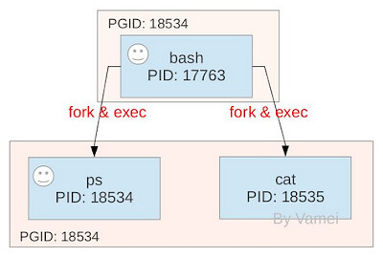
第一节 进程的描述
每个进程都属于一个进程组，进程组包含多个进程，其中一个是领导进程，领导进程的PID就是进程组的PID。
运行命令ps -o pid,pgid,ppid,comm | cat
PID PGID PPID COMMAND
17763 17763 17751 bash
18534 18534 17763 ps
18535 18534 17763 cat
ps和cat都是bash的子进程。进程组的领导进程的PID成为进程组ID。领导进程可以先终结。此时进程组依然存在，并持有相同的PGID，直到进程组中最后一个进程终结。

Slide 11
第一节 进程的描述
5、进程状态 ： 任务状态，退出代码，退出信号等。volatile long state;
int exit_state;
#define TASK_RUNNING 0 //TASK_RUNNING表示进程正在执行或要准备执行。
#define TASK_INTERRUPTIBLE 1 //TASK_INTERRUPTIBLE表示进程被阻塞。
#define TASK_UNINTERRUPTIBLE 2 //只能由wake_up()
#define __TASK_STOPPED 4 // __TASK_STOPPED表示进程被停止执行。
#define __TASK_TRACED 8 //__TASK_TRACED表示进程被debugger等进程监视。
#define EXIT_ZOMBIE 16 //EXIT_ZOMBIE表示进程的执行被终止，但是其父进程还没有使用wait()等系统调用来获知它的终止信息。
#define EXIT_DEAD 32 EXIT_DEAD表示进程的最终状态。
#define TASK_DEAD 64
#define TASK_WAKEKILL 128
#define TASK_WAKING 256

Slide 12
第一节 进程的描述
6、进程双向链表结构
PCB组成一个环形结构，系统中实际存在的进程数由其定义的全局变量nr_task来动态记录。结构数组：struct task_struct*task[NR_TASK]={&init_task}来记录指向各PCB的指针，该指针数组定义于/kernel/sched.c中。
在创建一个新进程时，系统在内存中申请一个空的task_struct区，即空闲PCB块，并填入所需信息。同时将指向该结构的指针填入到task[]数组中。当前处于运行状态进程的PCB用指针数组current_set[]来指出。这是因为Linux支持多处理机系统，系统内可能存在多个同时运行的进程，故current_set定义成指针数组。
开始的时候只有init_task这一个进程，它是内核的第一个进程，它的初始化是通过静态分配内存，"手动"(其它的进程初始化都是通过动态分配内存初始化的)进行的，每新建一个进程，就通过SET_LINKS宏将该进程的task_struct结构加入到这条双向链表中，不过要注意的是如果一个进程新建一个线程（不包括主线程），也就是轻量级进程，它是不会加入该链表的。

Slide 13
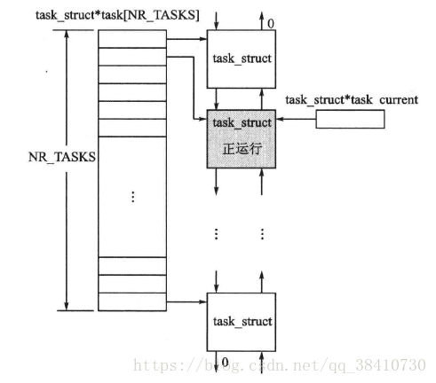
第一节 进程的描述

Slide 14
第二节 与进程创建相关的数据结构
1、0号进程的初始化（INIT_TASK）
0号进程(在linux中一般采用“任务”来指代一个进程)的task_struct结构的对象通过静态全局变量的方式创建，这个对象实例叫init_task。它随内核代码一起编到内核镜像之中，内核镜像一旦编译完成,0号进程的task_struct实例init_task也随之生成，即在内核中已经有存在。这个实例init_task的定义在init/init_task.c目录下：
struct task_struct init_task = INIT_TASK(init_task);
init_task中的各个成员通过INIT_TASK(init_task)这个宏来初始化
#define INIT_TASK(tsk) \

Slide 15
第二节 与进程创建相关的数据结构
{ .state = 0, \
.stack = &init_thread_info, \
. .flags = PF_KTHREAD, \
......
.prio = MAX_PRIO-20, \
.static_prio = MAX_PRIO-20, \
.normal_prio = MAX_PRIO-20, \
.policy = SCHED_NORMAL, \
......
.real_parent = &tsk, \
.parent = &tsk, \
......
.comm = INIT_TASK_COMM, \
......
}

Slide 16
第二节 与进程创建相关的数据结构
内核堆栈 一个任务内核堆栈指针由task_struct.stack来指定，init_task的stack指针也是静态分配的：
.stack = &init_thread_info
任务标志 Init_task是一个内核任务，其标志也初始设置为PF_KTHREAD。
.flags = PF_KTHREAD
调度策略
Init_task虽然是内核中的第一个任务，但它并不特殊，不论是调度策略(SCHED_NORMAL)还是优先级(120)，都是最普通的：
.prio = MAX_PRIO-20, \
.static_prio = MAX_PRIO-20, \
.normal_prio = MAX_PRIO-20, \
.policy = SCHED_NORMAL, \

Slide 17
第二节 与进程创建相关的数据结构
init_task的父辈
Init_task是系统中的第一个任务，所以它就是系统中的始祖：
.real_parent = &tsk, \
.parent = &tsk, \
任务名字
Init_task的名字通过成员"comm"表示，其值就是"swapper"。
.comm = INIT_TASK_COMM
一旦内核编译完成生成镜像，这个init_task就已经在其中占有自己的一席之地，内核已启动它便存在

Slide 18
第二节 与进程创建相关的数据结构
2、进程间的家族关系
Linux进程间的关系有两种，一种是父进程与子进程间的父子关系，一种是进程同属一个父进程的兄弟关系。
Linux中是通过进程描述符中的children和sibling实现这种关系的，它们都是list_head类型的。
children的next指向的是该进程最新的子进程，prev指向的是该该进程最老的子进程，sibling的next指向的是它父进程中比它更老的子进程，prev指向的是它父进程中比它更新的子进程。
最新子进程的slibling.prev指向的是父进程，最老子进程的slibling.next也是指向父进程。这样通过children和sibling实现了一个循环的双向链表，该双向链表以父进程描述符为头节点。

Slide 19
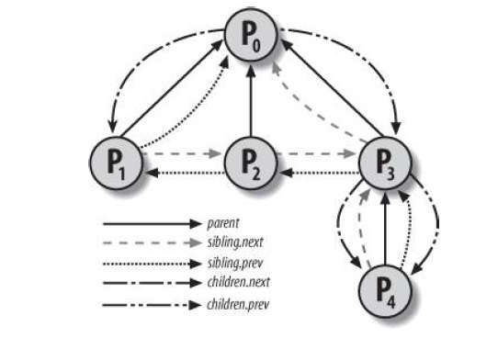
第二节 与进程创建相关的数据结构

Slide 20
第二节 与进程创建相关的数据结构
3、thread_struct
该结构体处于进程数据结构里面：
struct task_struct
thread_struct thread;
对于X86来说，定义则依赖于X86的CPU实现
struct thread_struct {
/* cached TLS descriptors. */
struct desc_struct tls_array[GDT_ENTRY_TLS_ENTRIES];
unsigned long esp0;
unsigned long sysenter_cs;
unsigned long eip;
unsigned long esp;
unsigned long fs;
unsigned long gs;
/* Hardware debugging registers */

Slide 21
第二节 与进程创建相关的数据结构
unsigned long debugreg[8]; /* %%db0-7 debug registers */
/* fault info */
unsigned long cr2, trap_no, error_code;
/* floating point info */
union i387_union i387;
/* virtual 86 mode info */
struct vm86_struct __user * vm86_info;
unsigned long screen_bitmap;
unsigned long v86flags, v86mask, saved_esp0;
unsigned int saved_fs, saved_gs;
/* IO permissions */
unsigned long *io_bitmap_ptr;
unsigned long iopl;
/* max allowed port in the bitmap, in bytes: */
unsigned long io_bitmap_max;
};

Slide 22
第三节 进程创建的过程分析
1、用户态创建进程的方法
在Linux系统中，除了系统启动之后的第一个进程由系统来创建，其余的进程都必须由已存在的进程来创建，新创建的进程叫做子进程，而创建子进程的进程叫做父进程。那个在系统启动及完成初始化之后，Linux自动创建的进程叫做根进程。根进程是Linux中所有进程的祖宗，其余进程都是根进程的子孙。具有同一个父进程的进程叫做兄弟进程。
为了在一个进程中分裂出子进程，Linux提供了一个系统调用fork()。这里所说的分裂，实际上是一种复制。因为在系统中表示一个进程的实体是进程控制块，创建新进程的主要工作就是要创建一个新控制块，而创建一个新控制块最简单的方法就是复制。

Slide 23
第三节 进程创建的过程分析
这里的复制并不是完全复制，因为父进程控制块中某些项的内容必须按照子进程的特性来修改，例如进程的标识、状态等。另外，子进程控制块还必须要有表示自己父进程的域和私有空间，例如数据空间、用户堆栈等。
#include <stdio.h>
#include <sys/types.h>
int main(void)
{
pid_t pid;
pid = fork();
if(pid < 0){
... //打印fork()失败信息
}else if(pid == 0){
... //子进程代码
}else{
... //父进程代码
}
return 0;
}

Slide 24
第三节 进程创建的过程分析
在代码中获得当前进程pid的函数为：getpid()；
在代码中获得当前进程父进程pid的函数为：getppid()。
父子进程的调度的顺序是由调度器决定的，与进程的创建顺序无关。
父进程并没有准确的把握一定结束于子进程结束之后，那么为了保证完成为子进程释放资源的任务，父进程应该调用系统调用wait()。
wait()函数功能是：父进程一旦调用了wait就立即阻塞自己，由wait自动分析是否当前进程的某个子进程已经退出，如果让它找到了这样一个已经变成僵尸的子进程，wait就会收集这个子进程的信息，并把它彻底销毁后返回；如果没有找到这样一个子进程，wait就会一直阻塞在这里，直到有一个出现为止。

Slide 25
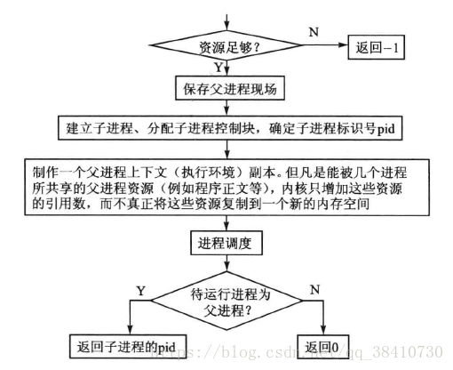
第三节 进程创建的过程分析
2、fork()系统调用的功能
父进程和子进程运行的是同一个程序，系统并未在内存中给子进程配置独立的程序运行空间，而只是简单地将程序指针指向父进程的代码。
系统调用fork()工作流程示意图如下：

Slide 26
第三节 进程创建的过程分析
3、系统调用fork()、vfork()、clone()的关系
fork、vfork、clone系统调用都可以创建一个新进程，而且都是通过调用do_fork来实现的
子进程被创建后继承了父进程的资源。
写时拷贝 (copy on write)：子进程在创建后共享父进程的虚存内存空间，写时拷贝技术允许父子进程能读相同的物理页。只要两者有一个进程试图写一个物理页，内核就把这个页的内容拷贝到一个新的物理 页，并把这个新的物理页分配给正在写的进程。
子进程在创建后执行的是父进程的程序代码。

Slide 27
第三节 进程创建的过程分析
在fork之后exec之前两个进程用的是相同的物理空间（内存区），子进程的代码段、数据段、堆栈都是指向父进程的物理空间，也就是说，两者的虚拟空间不同，但其对应的物理空间是同一个。当父子进程中有更改相应段的行为发生时，再为子进程相应的段分配物理空间，如果不是因为exec，内核会给子进程的数据段、堆栈段分配相应的物理空间（至此两者有各自的进程空间，互不影响），而代码段继续共享父进程的物理空间（两者的代码完全相同）。而如果是因为exec，由于两者执行的代码不同，子进程的代码段也会分配单独的物理空间。
一般情况下，fork之后内核会通过将子进程放在队列的前面，以让子进程先执行，以免父进程执行导致写时复制，而后子进程执行exec系统调用，因无意义的复制而造成效率的下降。

Slide 28
第三节 进程创建的过程分析
vfork使用说明
由vfork创建子进程会导致父进程挂起，子进程exit或者execve才会唤起父进程
由vfok创建的子进程共享了父进程的所有内存，包括栈地址，直至子进程使用execve启动新的应用程序为止
由vfork创建出来得子进程不应该使用return返回调用者，或者使用exit()退出，但是它可以使用_exit()函数来退出。
fork与vfork的区别
fork会复制父进程的页表，而vfork不会复制，让子进程共享父进程的页表
fork使用了写时复制技术，而vfork没有，即它任何时候都不会复制父进程地址空间
fork父子进程执行次序不确定，一般先是子进程执行；vfork保证子进程现在执行。

Slide 29
第三节 进程创建的过程分析
clone函数功能强大，带了众多参数，因此由他创建的进程要比前面2种方法要复杂，而fork与vfork都是无参数的，即共享那些资源早已规定。
clone可以让你有选择性的继承父进程的资源，你可以选择想vfork一样和父进程共享一个虚存空间，从而使创造的是线程，你也可以不和父进程共享，你甚至可以选择创造出来的进程和父进程不再是父子关系，而是兄弟关系。
clone 函数：
int clone(int (*fn)(void *), void *child_stack, int flags, void *arg, ... );
第1个参数是一个函数指针，表示新进程要做的工作。
第2个参数指向新进程所需的堆栈空间。
第3个参数，指示子进程如何与父进程共享资源，可选项很多，一些常用的如下所示：

Slide 30
第三节 进程创建的过程分析
CLONE_SIGHAND 子进程与父进程共享相同的信号处理（signal handler）表。
CLONE_VM 子进程与父进程运行于相同的内存空间。
CLONE_FILES 子进程与父进程共享相同的文件描述符（file descriptor）表
CLONE_FS 子进程与父进程共享相同的文件系统，包括root、当前目录、umask。
CLONE_PARENT 创建的子进程的父进程是调用者的父进程，新进程与创建它的进程成了“兄弟”而不是“父子”
fork的实现：
do_fork(CLONE_SIGCHLD,...)
clone的实现：
do_fork(CLONE_VM|CLONE_FS|CLONE_FILES|CLONE_SIGCHLD,...)

Slide 31
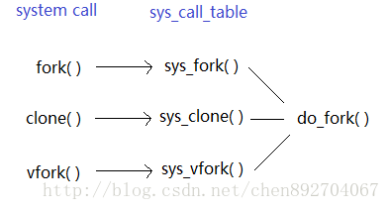
第三节 进程创建的过程分析
3、do_fork()函数的内部过程
当我们调用 fork()、clone()、vfork() 时，实际上在内核中调用的都是同一个函数 —— do_fork()

Slide 32
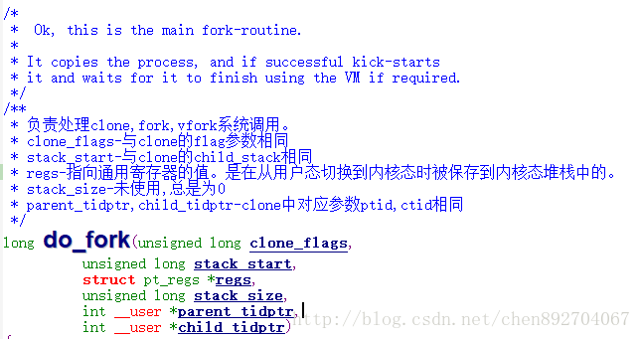
第三节 进程创建的过程分析

Slide 33
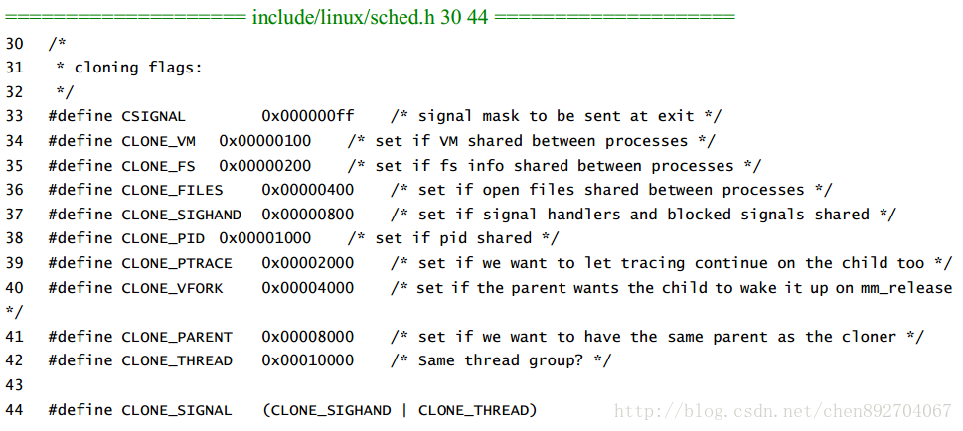
第三节 进程创建的过程分析
这里三个系统调用的区别在于调用 do_fork() 时传入的参数不同，do_fork() 中第一个参数 clone_flags 是一个32bit的标志，其中不同的bit置1代表不同的选项，表示新的子进程与父进程之间共享哪些资源

Slide 34
第三节 进程创建的过程分析
其中 sys_fork() 调用 do_fork() 只设置了 SIGCHLD 选项，sys_vfork() 设置了 CLONE_VM | CLONE_VFORK | SIGCHLD 选项，而 sys_clone() 的参数来自上层，通过ebx传入。
do_fork()
查找 pidmap_array 位图，为子进程分配新的pid；
调用 copy_process() ，将新的pid传入参数，这个函数是创建进程的关键步骤，该函数返回新的 task_struct 地址；

Slide 35
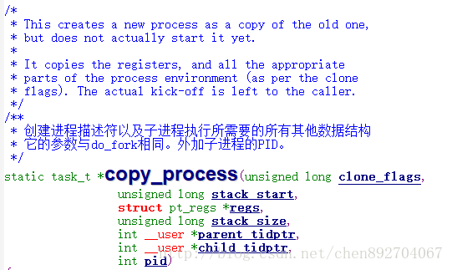
第三节 进程创建的过程分析

Slide 36

第三节 进程创建的过程分析
copy_process()
创建 task_struct 结构体指针；
检查参数；
调用 dup_task_struct() ，将父进程 task_struct 传入参数，为子进程获取进程描述符；

Slide 37
第三节 进程创建的过程分析
dup_task_struct()创建 task_struct 、thread_info 结构体指针；
struct task_struct *tsk;
struct thread_info *ti;
调用 alloc_task_struct() 宏为新进程获取进程描述符，并保存至 tsk 中；
tsk = alloc_task_struct();
if (!tsk) return NULL;
调用 alloc_thread_info() 宏获取一块空闲内存区，保存在 ti 中； （这块内存的大小为8K/4k，用来存放新进程的 thread_info 结构体和内核栈）

Slide 38
第三节 进程创建的过程分析
dup_task_struct()创建 task_struct 、thread_info 结构体指针；
struct task_struct *tsk;
struct thread_info *ti;
调用 alloc_task_struct() 宏为新进程获取进程描述符，并保存至 tsk 中；
tsk = alloc_task_struct();
if (!tsk) return NULL;
调用 alloc_thread_info() 宏获取一块空闲内存区，保存在 ti 中； （这块内存的大小为8K/4k，用来存放新进程的 thread_info 结构体和内核栈）

Slide 39
第三节 进程创建的过程分析
新进程的进程描述符创建完成，返回至 copy_process()
检查当前用户所拥有的进程数是否超过了限制的值（1024），有root权限除外；若超过了限制则返回错误码，否则增加用户拥有的进程计数；
atomic_inc(p->user->process)；
检查系统中的进程数量是否超过了 max_threads； max_threads的数量由系统内存容量决定，所有的thread_info描述符和内核栈所占用空间不能超过系统内存的1/8；拷贝所有的进程信息：

Slide 40
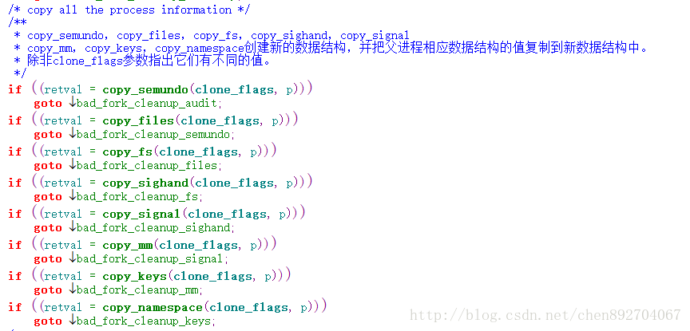
第三节 进程创建的过程分析

Slide 41
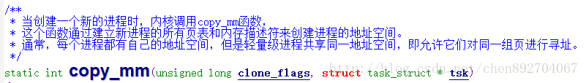
第三节 进程创建的过程分析
其中最重要的是 copy_mm() ，该函数通过建立新进程所有页表和内存描述符来创建进程地址空间；

